Slide 1
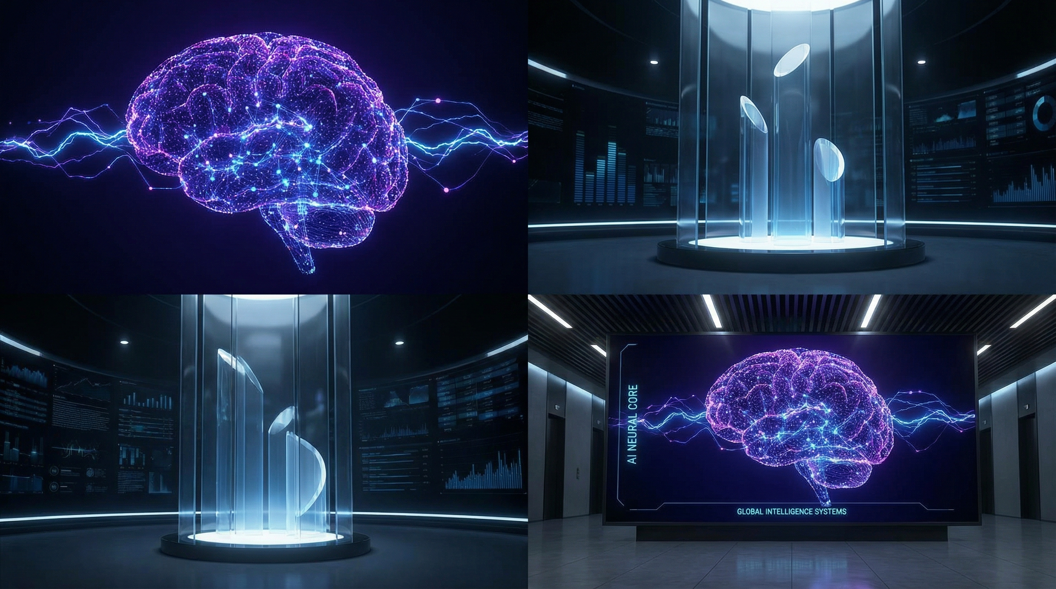
CleverXico
Transformamos Negócios com Inteligência Artificial
Formação • Consultoria • Automações • Agentes IA
500+
100%
Alunos Formados
Prático

Slide 2
SOBRE NÓS
A Nossa Missão
Transformamos negócios e vidas com Inteligência Artificial,
aumentando a produtividade, reduzindo custos, libertando tempo
e promovendo conexões humanas para um futuro mais eficiente.
🎯
Focados em
Resultados Reais
• Formação prática e aplicada à realidade profissional
• Consultoria personalizada para cada negócio
• Soluções de automação que libertam tempo
• Certificação DGERT reconhecida

Slide 3
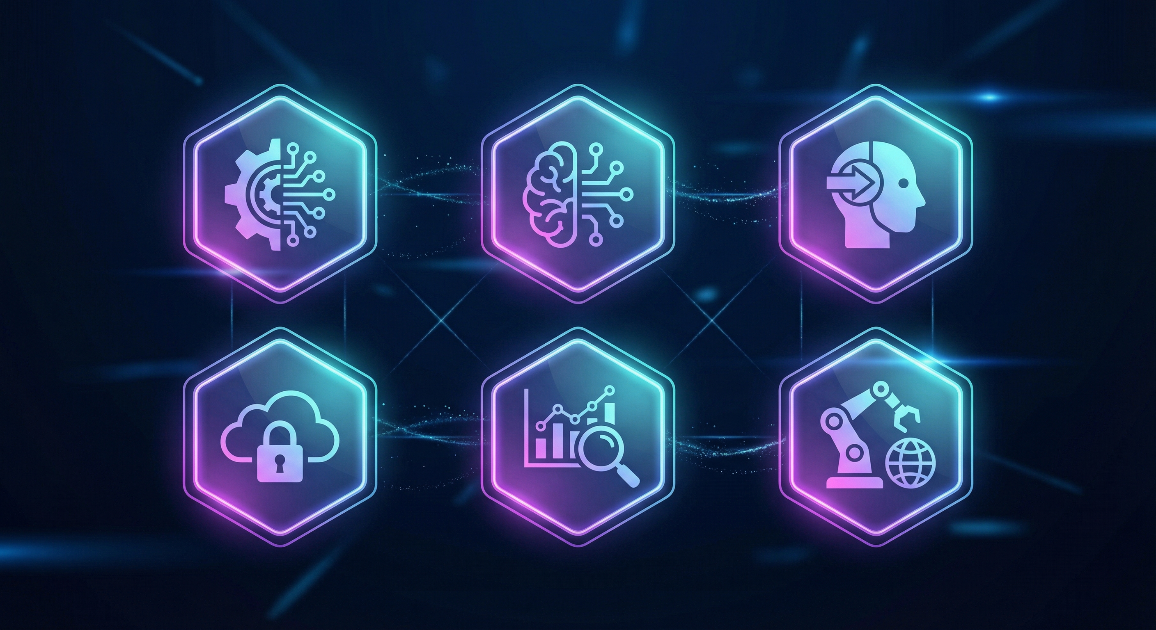
O QUE FAZEMOS
Os Nossos Serviços
🎓
💡
⚡
Formação em IA
Consultoria em IA
Automações
Cursos práticos para profissionais e empresas. Online e presencial, com certificação DGERT.
Estratégias e sistemas inteligentes adaptados à sua empresa — da análise à implementação.
Automatize processos com Make, N8N e fluxos inteligentes. Reduza custos e ganhe eficiência.
🤖
📊
🚀
Agentes IA
Data Analytics
Transformação Digital
Assistentes virtuais 24/7 para WhatsApp, atendimento ao cliente e operações internas.
Análise de dados com IA. Visualização, previsões e insights para decisões estratégicas.
Acompanhamento completo na jornada de adoção de IA no seu negócio.

Slide 4

FORMAÇÃO DESTACADA
Curso Intensivo de IA
32 Horas • 8 Semanas • Certificado DGERT
Módulo 1
Introdução à IA
4h
950€
Módulo 2
Prompting e Assistentes
8h
por pessoa
Módulo 3
Data Analytics com IA
4h
✓ Online ou Presencial
Módulo 4
Marketing de IA
4h
✓ Certificado DGERT
Módulo 5
Estratégia de IA
8h
✓ Cheque Formação
✓ Formadores Expert
Módulo 6
Automações Inteligentes
8h

Slide 5
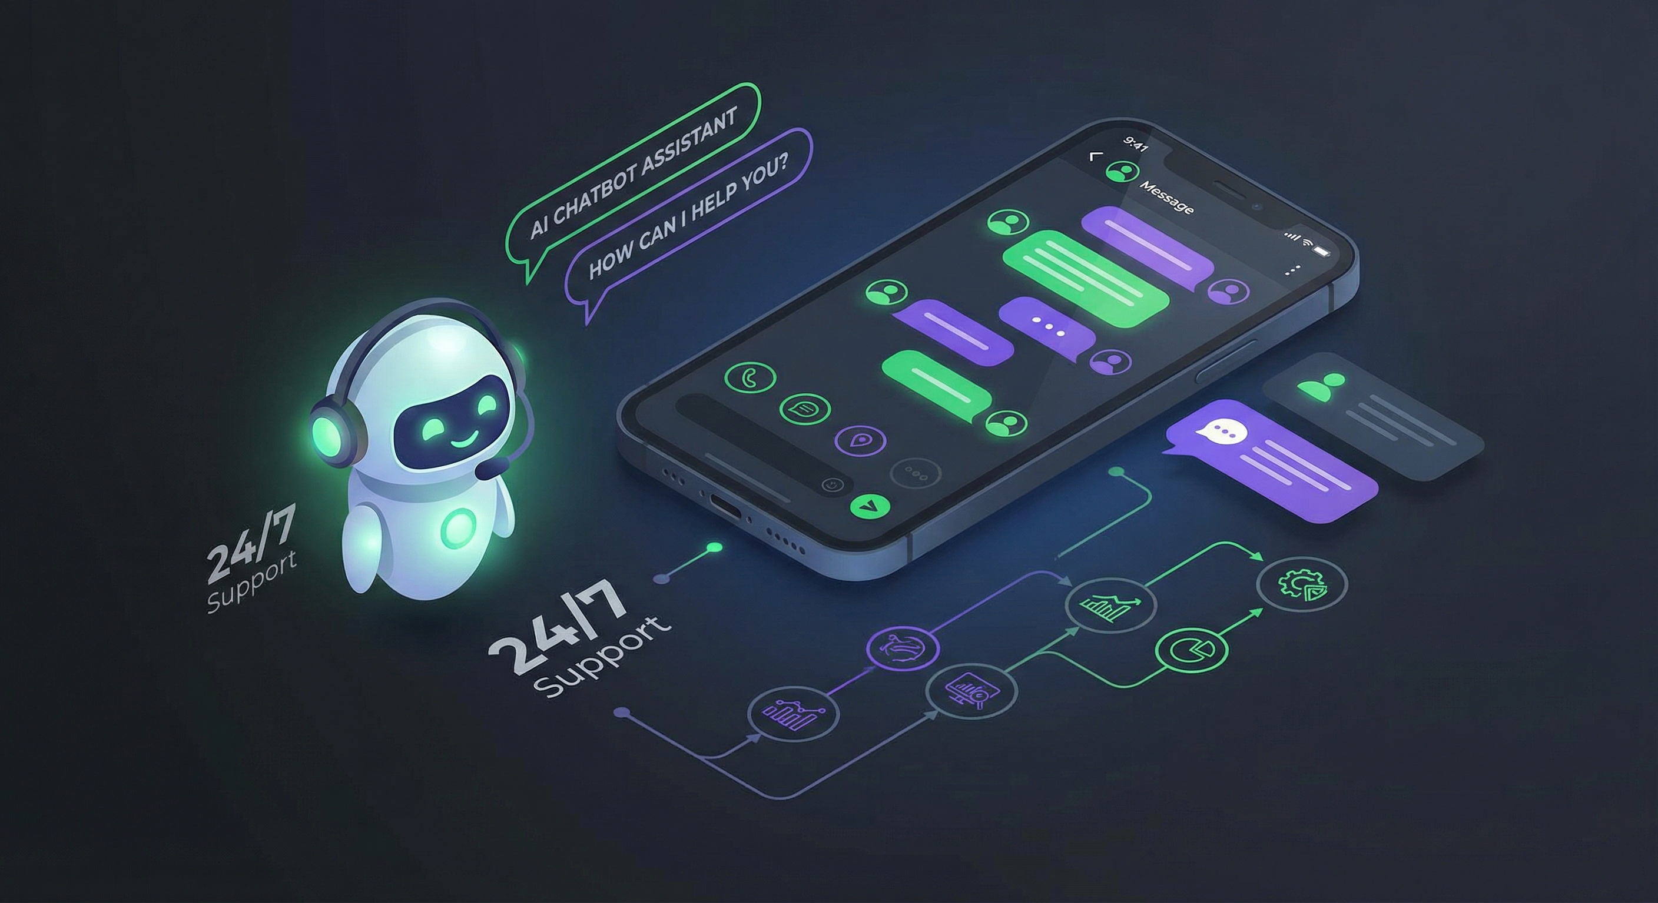
SOLUÇÃO EMPRESARIAL
Agentes IA para WhatsApp
Atendimento automático 24/7 com Inteligência Artificial
24/7
80%
∞
PLANO PRO
Atendimento
Redução Custos
Escalabilidade
79€
• Chatbot inteligente para suporte
• Agendamentos automáticos
• CRM integrado
• Respostas em texto ou áudio
• Integrações: Salesforce, HubSpot, Zendesk
/mês
✓ Conversas ilimitadas
✓ Análise avançada
✓ Suporte 24/7

Slide 6
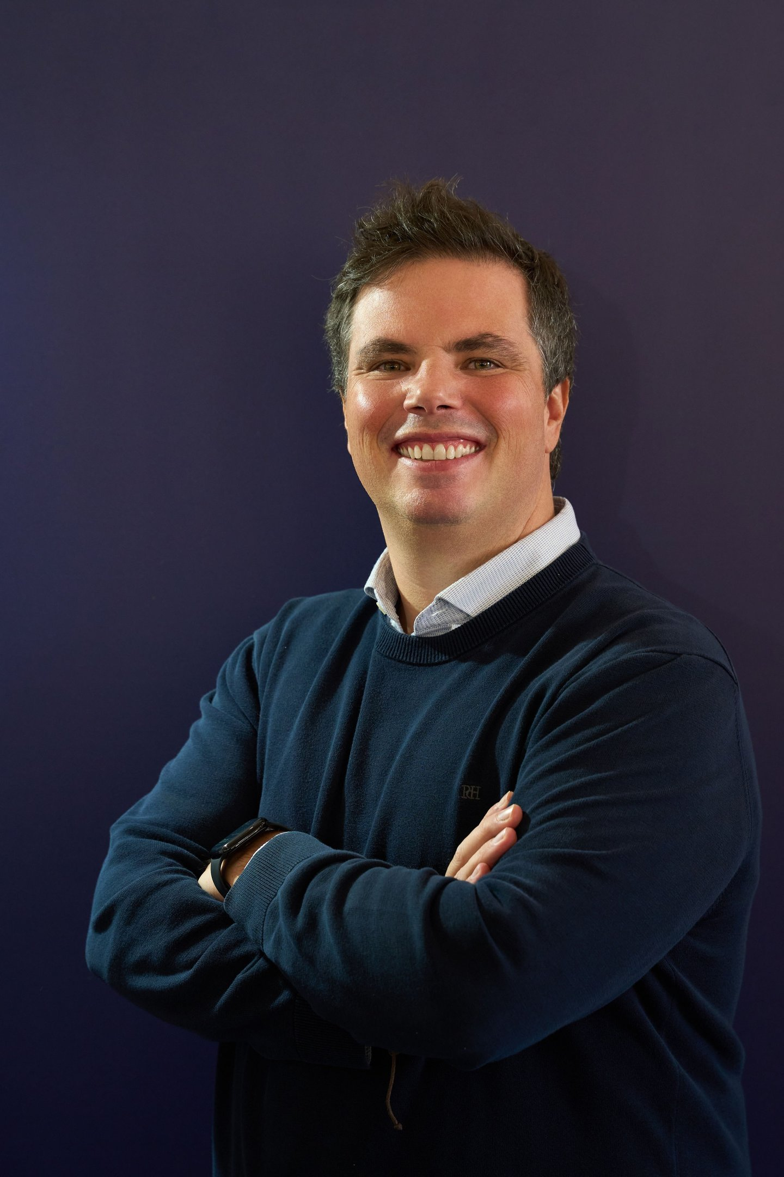
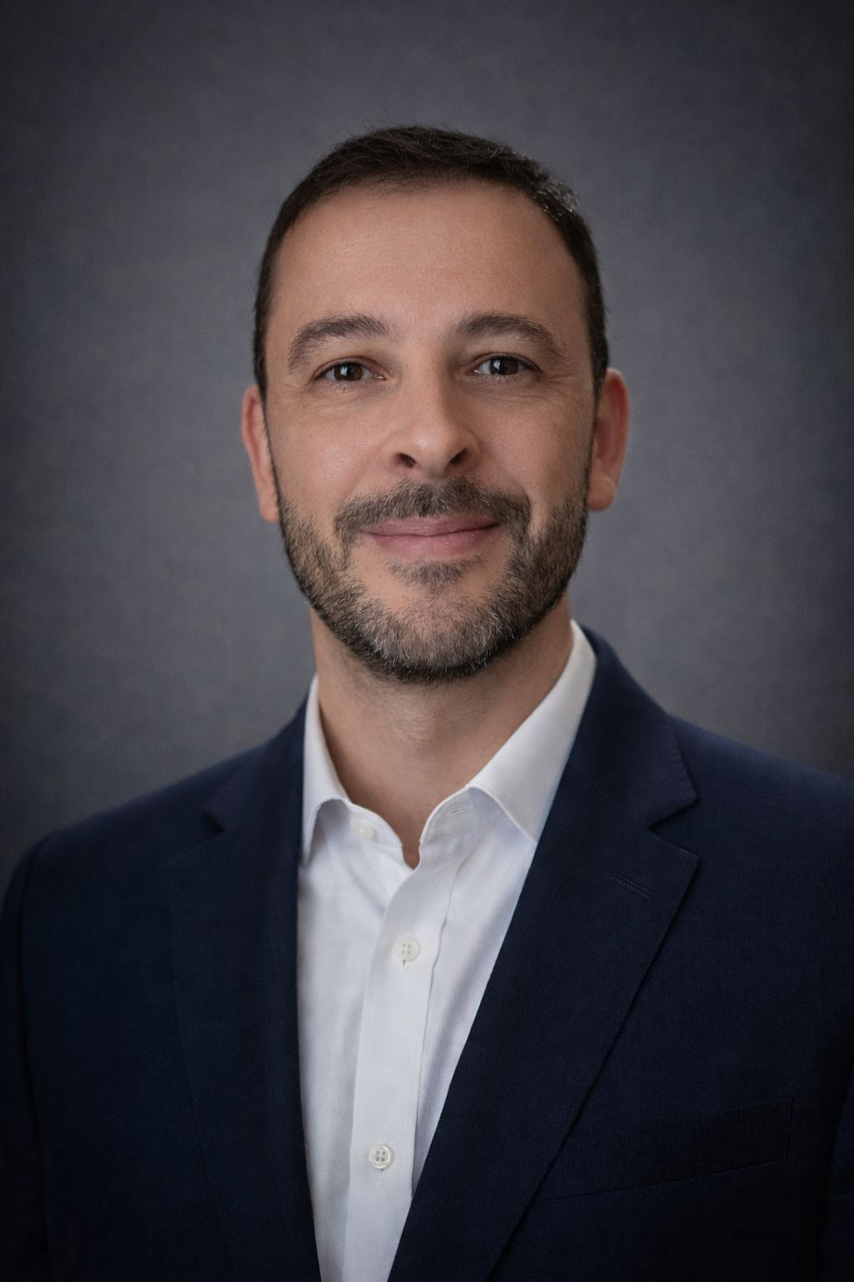

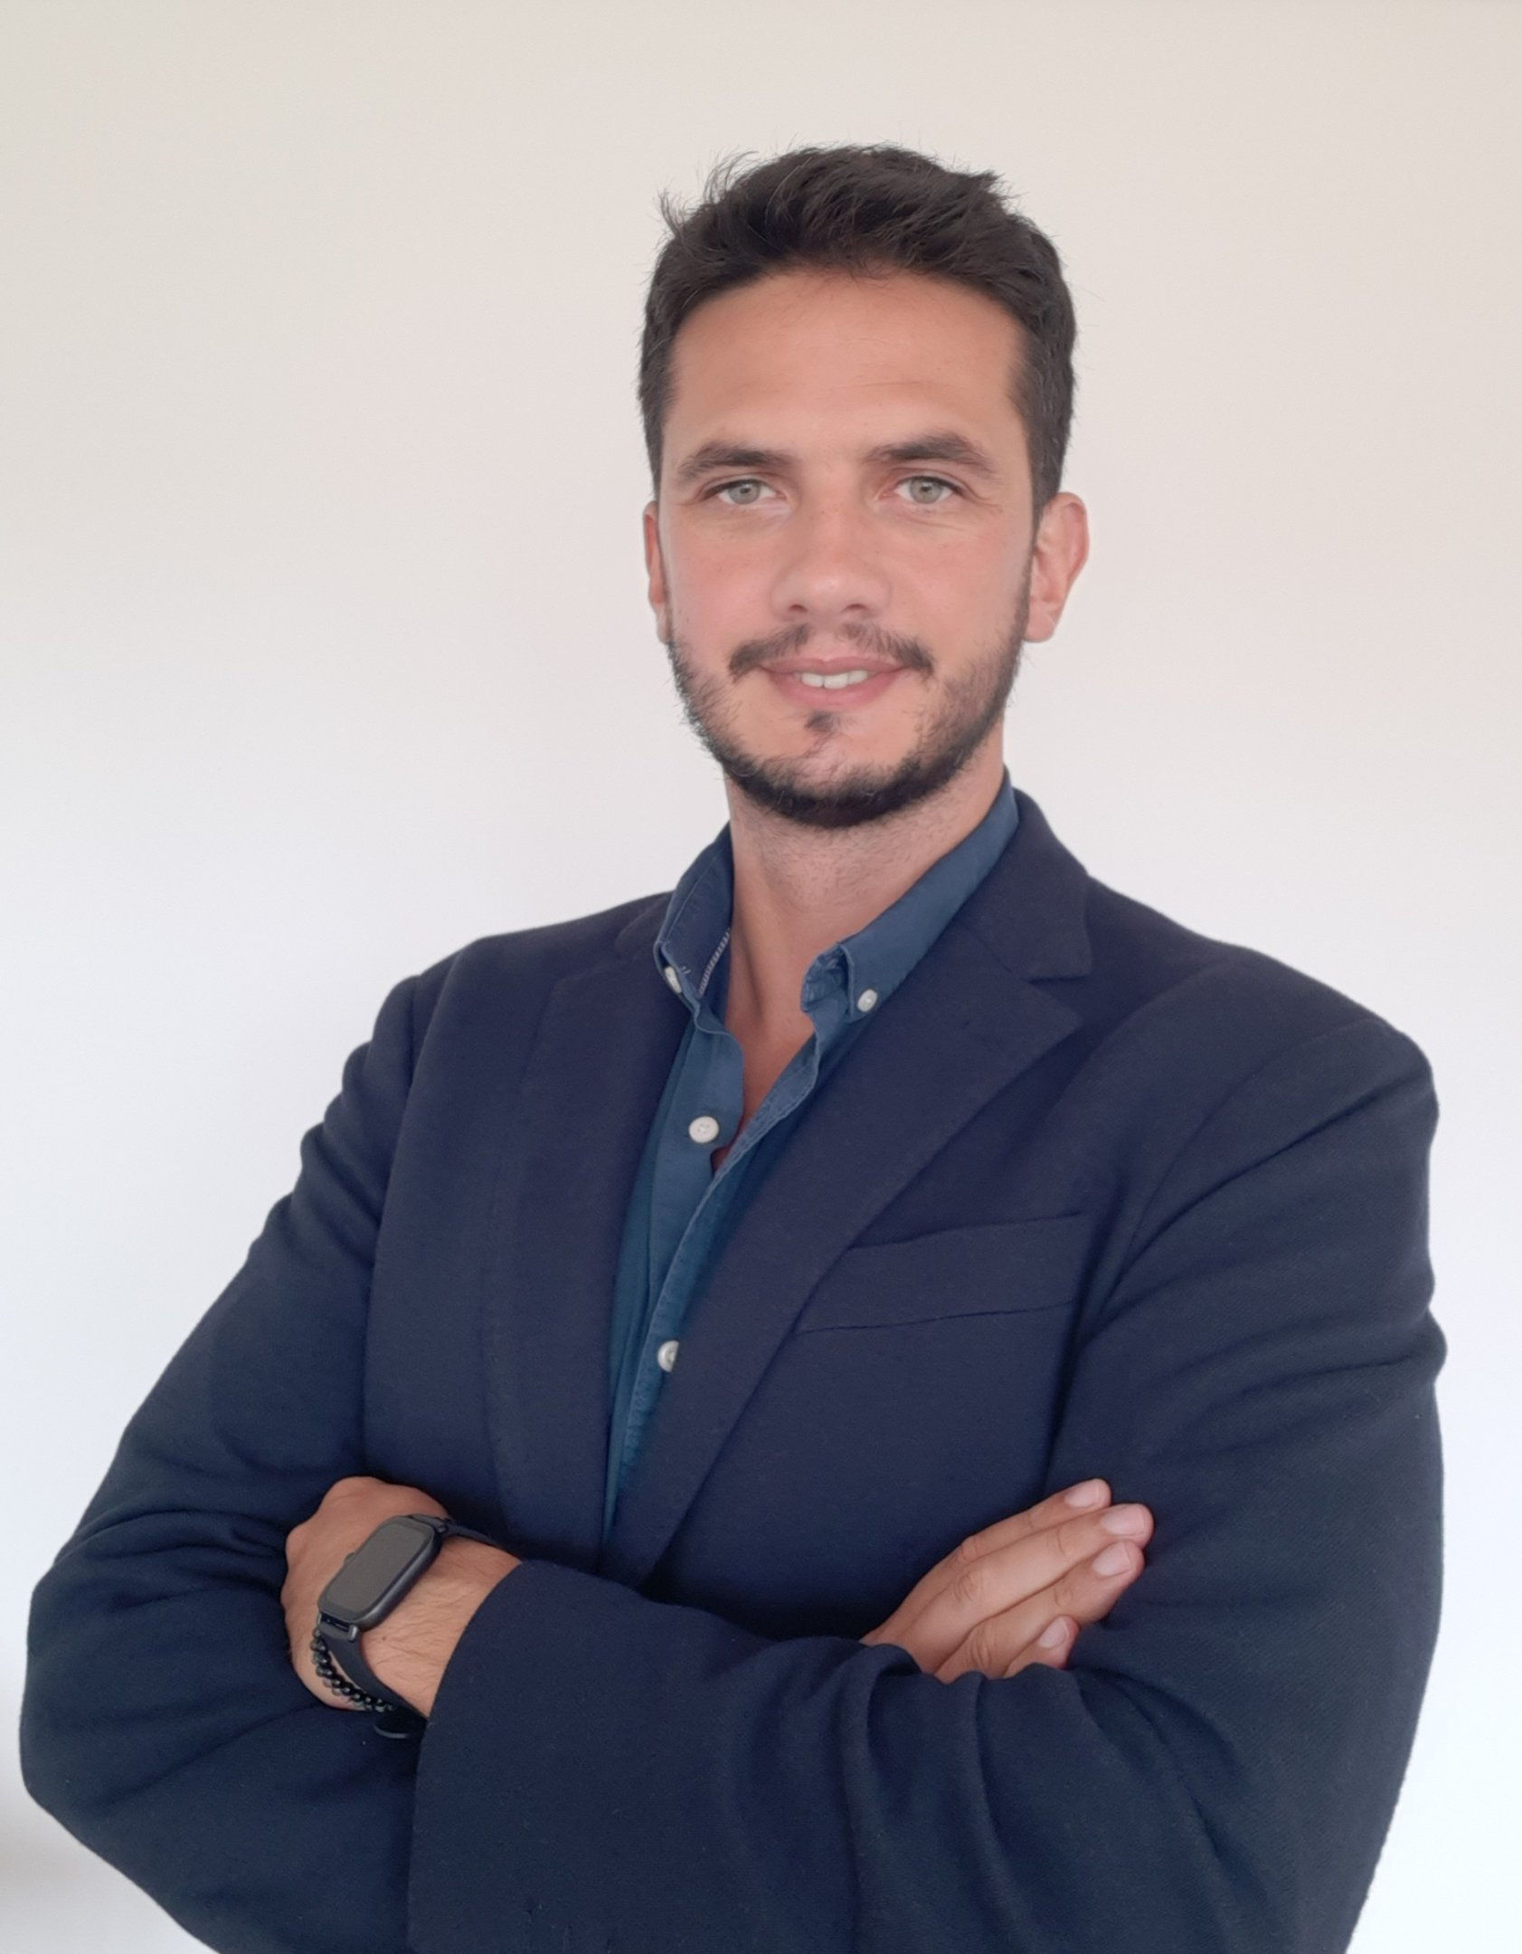
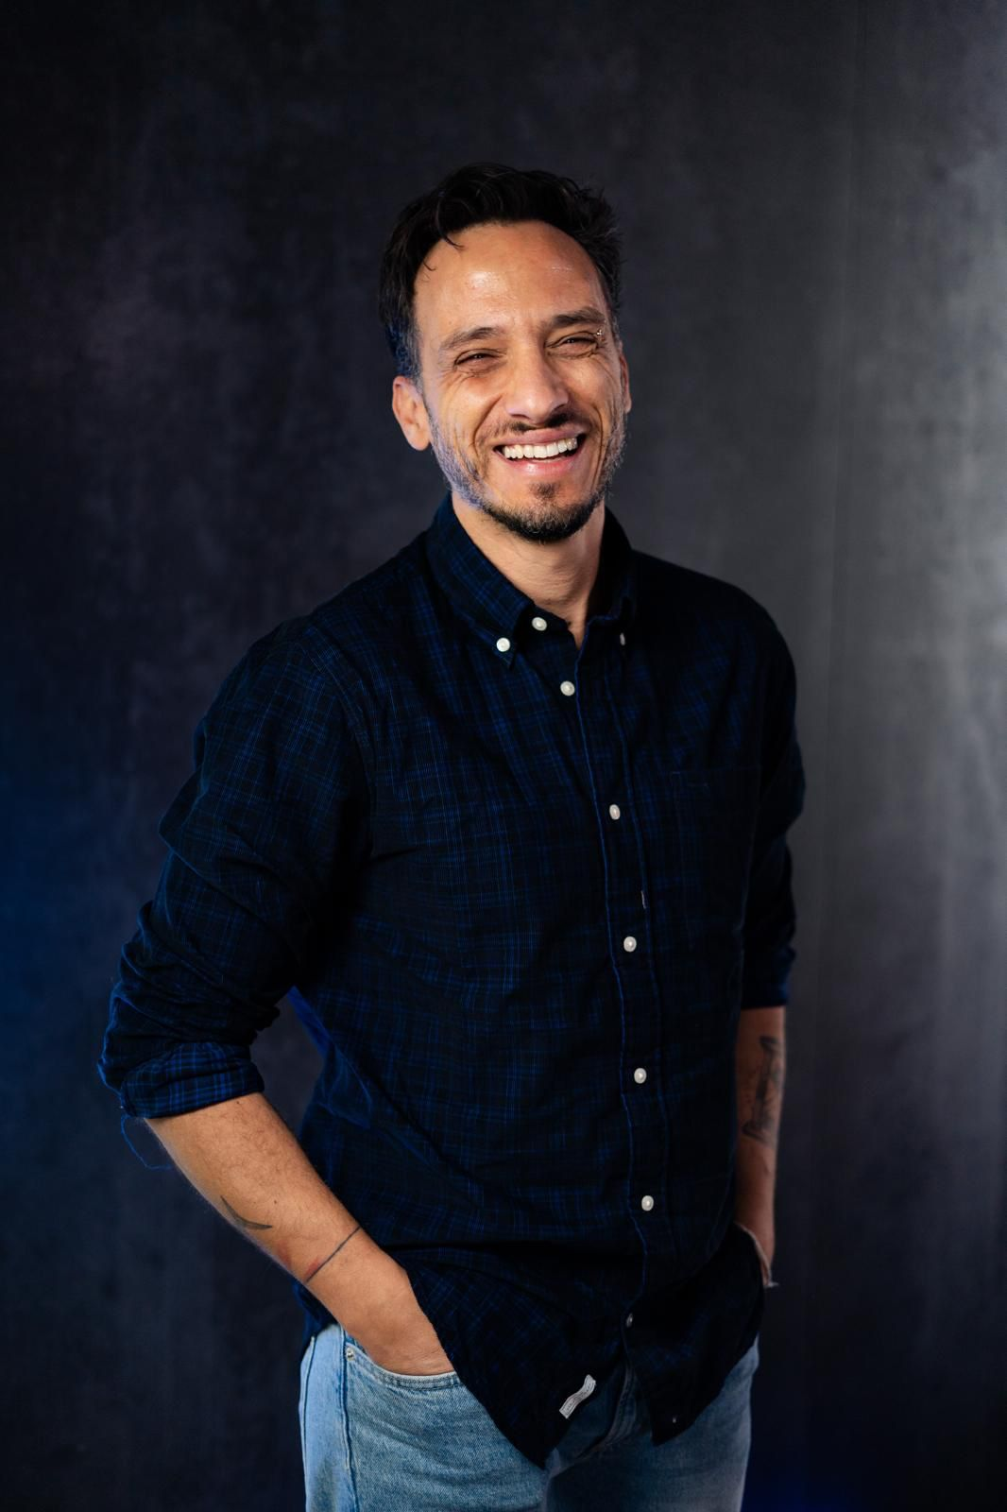

A NOSSA EQUIPA
Formadores Especializados
Profissionais com experiência real em IA aplicada a negócios
José Espregueira
Miguel Silva
António Castro
CIO
Economista
Marketing Digital
+20 anos indústria
+20 anos consultoria
+25 anos docente
Fábio Fernandes
João Marques
Bruno Oliveira
Data Analytics
IA Generativa
Digital Hub
+10 anos E-commerce
Storytelling & MKT
Sumol+Compal

Slide 7
TESTEMUNHOS
O Que Dizem os Nossos Alunos
★★★★★
"A formação mudou completamente a forma como trabalho. Em apenas uma sessão percebi como usar o ChatGPT para otimizar tarefas."
— Joana Ferreira
★★★★★
"Consegui criar o meu primeiro assistente interno para automatizar relatórios e poupo horas por semana."
— Participante Nível II
★★★★★
"Participámos com a nossa equipa e foi das decisões mais inteligentes. Já vimos resultados logo na primeira semana."
— Camilo Andrade

Slide 8
DIFERENCIAÇÃO
Porquê a CleverXico?
🏆
Histórico Comprovado
Mais de 500 alunos formados em Indústria, Logística, Retalho e Contabilidade
👨‍🏫
Formadores Experientes
Profissionais com 10-25 anos de experiência em contextos reais de inovação
⚡
Abordagem 100% Prática
Casos reais, aplicação imediata, resultados desde o primeiro dia
📜
Certificação DGERT
Formação reconhecida e elegível para Cheque Formação (receba até 750€)
🌐
Flexibilidade Total
Online ou presencial, horário laboral ou pós-laboral

Slide 9

Pronto para Transformar
o Seu Negócio com IA?
Agende uma demonstração personalizada ou inscreva-se nos nossos cursos
🌐 cleverxico.com
📧 geral@cleverxico.com
📱 +351 912 739 184

